Slide 1
ГРАЖДАНСКИЙ БЮДЖЕТ исполнение за декабрь 2020 год. Отдел жилищно-коммунального хозяйства и жилищной инспекции Коксуского района
Балпык би 2020 г.

Slide 2
Бюджет по расходам по 2020 год Государственное учреждение "Отдел жилищно-коммунального хозяйства и жилищной инспекции Коксуского района" по план финансирование обязательства и платежа В 2020 году-2662055,0 тыс. тенге освоено на 31 декабря 2020 год-12660597,67 тыс тенге

Slide 3
001 Услуги по реализации государственной политики на местном уровне в области жилищно-коммунального хозяйства и жилищного фонда на содержание отдела В 2020 году выделено на декабрь месяц- 19785,0 тыс. тенге,освоено -19778,77 тыс тенге в том числе по штатным единицам заработная плата и подоходный налог и т. д. выделено-4882,0 тыс. тенге. Освоено-4881,86 тыс тенге,премия 2696,0 тыс тенге освоено 2695,99 тыс тенге на оздоровление 981,0 тыс. тенге 980,77 тыс тенге освоено, социальный налог-435,0 тыс. Тенге освоено-434,73 тыс тенге, социальные отчисления-208,0 тыс. тенге,-207,1тыс тенге расход, страхование автотранспорта-19,0 тыс. тенге, освоено -18,85 тыс тенге, медицинское страхование-140,0 тыс. тенге освоено-139,1 тыс тенге,оплата труда технических работников – 2445,0 тыс. тенге освоено 2444,44 тыс тенге, налоги технического персонала-240,0 тыс. тенге освоено-239,29 тыс тенге, приобретение бензина-571,0 тыс. тенге использовано 570,58 тыс тенге, приобретение канцелярских товаров 556,0тыс. тенге,освоено-555,61 тыс тенге Услуги связи обслуживание сети Интернет-384,0 тыс. тенге освоено-384,0 тыс тенге, банковские услуги, услуги по ремонту оргтехники, Обслуживание ремонт автотранспорта-5842,0тыс. тенге использовано 5842,0 тыс тенге, на командировочные-27,0 тенге расход 26,51 тыс тенге, другие текущие расходы -13,0 тыс тенге
Капитальные расходы государственного органа-188,0 тыс.тенге, освоено-187,76

Slide 4
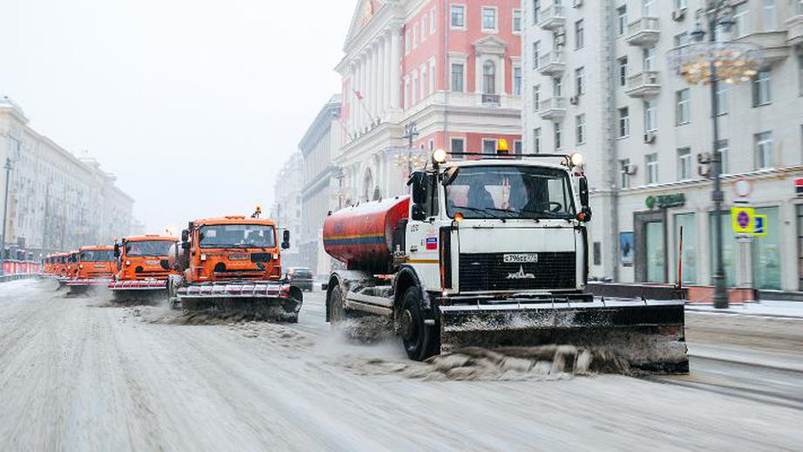
Обеспечение жильем отдельных категорий граждан выделено-19500,0 тыс тенге, освоено-19495,0

Slide 5
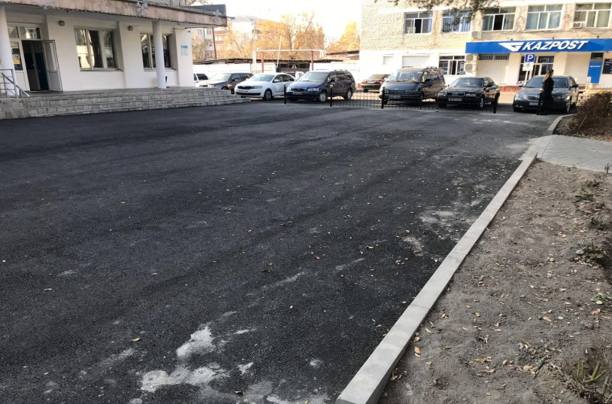
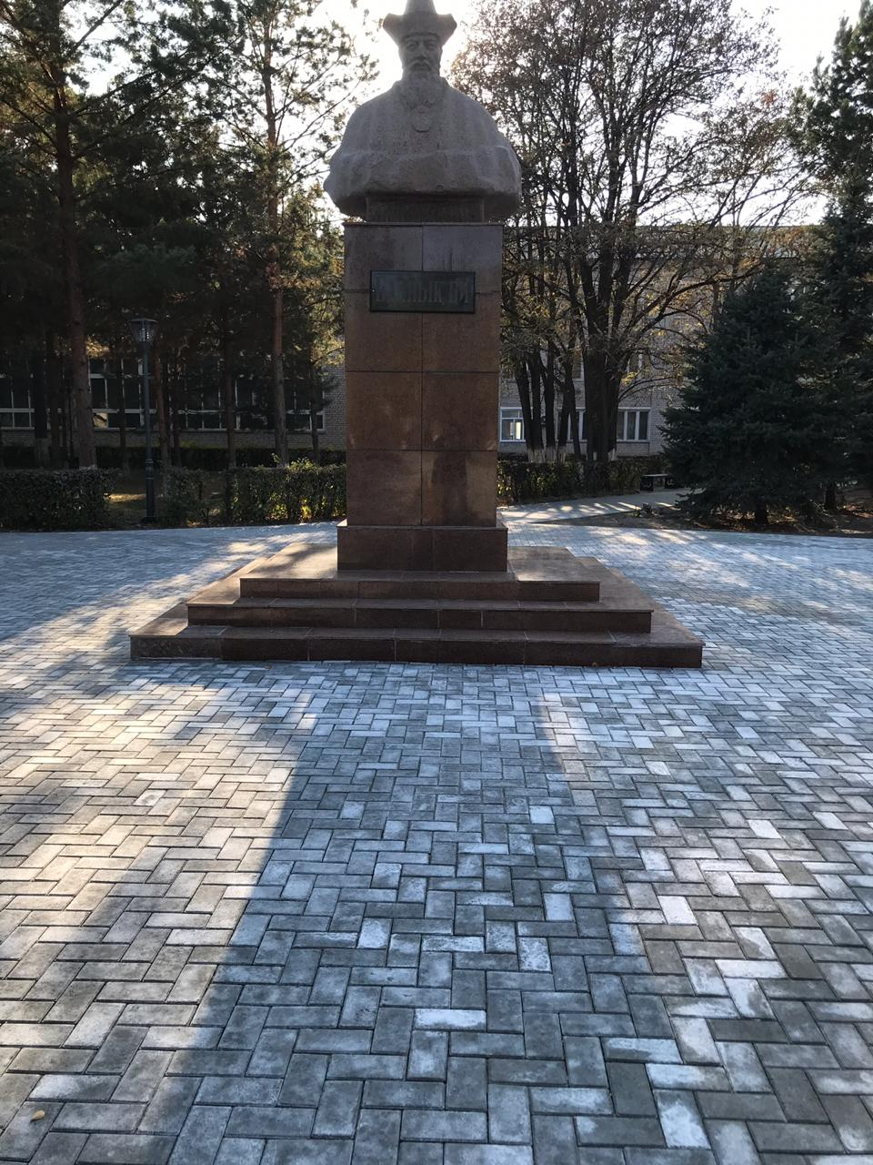
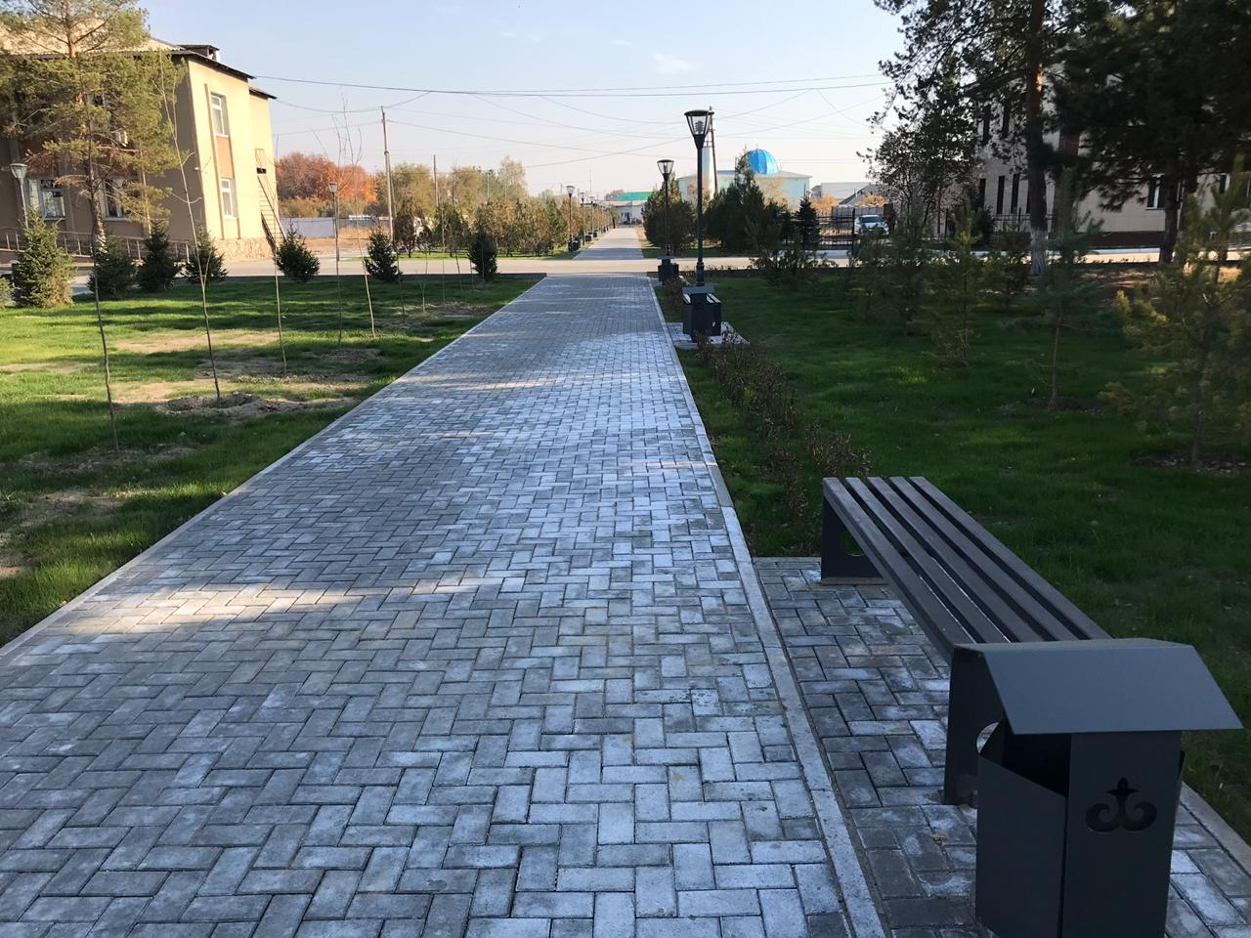
Балпық Би
Благоустройство и озеленение населенных пунктов-718654,0 тыс тенге.освоено-718652,40 тыс тенге
Предоставление жилищных сертификатов как социальная помощь-5724,0 тыс тенге, освоено-5724,0 тыс тенге
Бюджетные кредиты для предоставления жилищных сертификатов как социальная поддержка-4612,0 тыс.тенге тыс.тенге, освоено-4612,0 тыс.тенге
Оплата услуг поверенному агенту по предоставлению жилищных сертификатов (социальная поддержка в виде бюджетного кредита)-112,0 тыс.тенге, освоено-111,60 тыс.тенге

Slide 7
Проведение мероприятий за счет ЧС-12000,0 тыс тенге освоено полностью 12 000,0 тыс тенге.
Проведение мероприятий за счет резерва местного исполнительного органа на неотложные затраты-35740,0 тыс.тенге освоено полностью

Slide 8
.
Возмещение платежей населения по оплате коммунальных услуг в режиме чрезвычайного положения в Республике Казахстан-69228,00 тыс.тенге, 69227,5 освоено
Целевые текущие трансферты нижестоящим бюджетам-151380,0тыс тенге расход-151380,0 тыс тенге.
Развитие теплоэнегетической системы-1000,0 тыс тенге,освоено -1000,0 тыс тенге

Slide 9
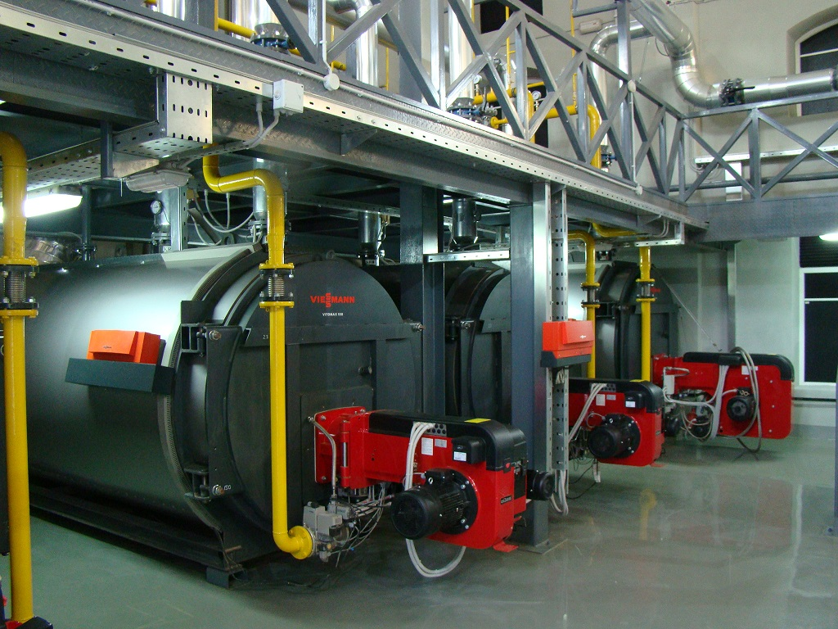
.
Развитие социальной и инженерной инфраструктуры в сельских населенных пунктах в рамках проекта «Ауыл-Ел бесігі»-240640,0 тыс.тенге, освоено-240639,90
Функционирование системы водоснабжения и водоотведения-28798,0 тыс тенге расход-27358,56 тыс тенге.
Освещение улиц в населенных пунктах-35889,0 тыс.тенге, 35887,88 освоено,
Организация эксплуатации тепловых сетей, находящихся в коммунальной собственности районов (городов областного значения)-26868,0 тыс тенге, освоено-8 253,15 тыс.тенге
Развитие системы водоснабжения и водоотведения выделено 1438058,0 тыс.тенге, освоено-934 089,0 тыс.тенге

Slide 10
Спасибо за внимание!

